Slide 1
Heart Disease Diagnosis
Data Analysis and Data Mining Project
Authors:
Alessio Gilardi
Mauro Angelini

Slide 2
Obiettivo del progetto

Slide 3
Obiettivo del progetto
Creare un modello per la Diagnosi delle Malattie Cardiache basato su Random Forest Classifier (Classificazione binaria).
Il modello è configurato mediante il tuning degli Hyperparameters e validato tramite Cross Validation (K-folds validation nel nostro caso)

Slide 4

Data exploration
· age: L'età della persona in anni
· sex: Il sesso della persona (1 = maschio, 0 = femmina)
· chest pain type: Il dolore al petto sperimentato (Valore 1: angina tipica, Valore 2: angina atipica, Valore 3: dolore non anginoso, Valore 4: asintomatico)
· resting blood pressure: Pressione sanguigna a riposo della persona (mm Hg al momento del ricovero in ospedale)
· cholesterol: La misurazione del colesterolo della persona in mg / dl
· fasting blood sugar: Glicemia a digiuno (> 120 mg / dl, 1 = vero; 0 = falso)
· rest ecg: Misurazione elettrocardiografica a riposo (0 = normale, 1 = con anormalità dell'onda ST-T, 2 = mostra ipertrofia ventricolare sinistra probabile o definita secondo i criteri di Estes)
· max heart rate achieved: La frequenza cardiaca massima della persona raggiunta
· exercise induced angina: Angina indotta dall'esercizio (1 = si; 0 = no)
· st depression: Depressione ST indotta dall'esercizio relativo al riposo
· st slope: la pendenza del segmento di picco dell'esercizio ST (Valore 1: salita, Valore 2: piano, Valore 3: discesa)
· num major vessels: Il numero di vasi principali (0-3)
· thalassemia: Disturbo del sangue chiamato talassemia (3 = normale; 6 = difetto fisso; 7 = difetto reversibile)
· target: Cardiopatia (0 = no, 1 = si)

Slide 5
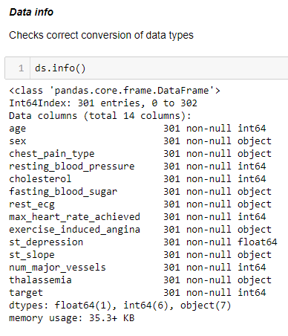
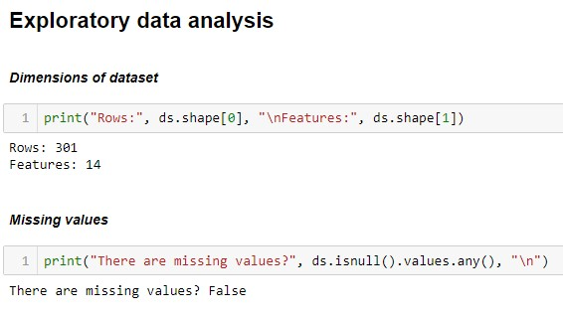
Data exploration

Slide 6
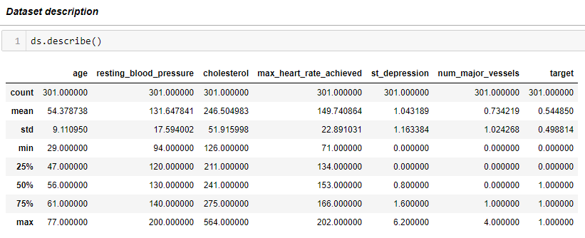
Data exploration

Slide 7
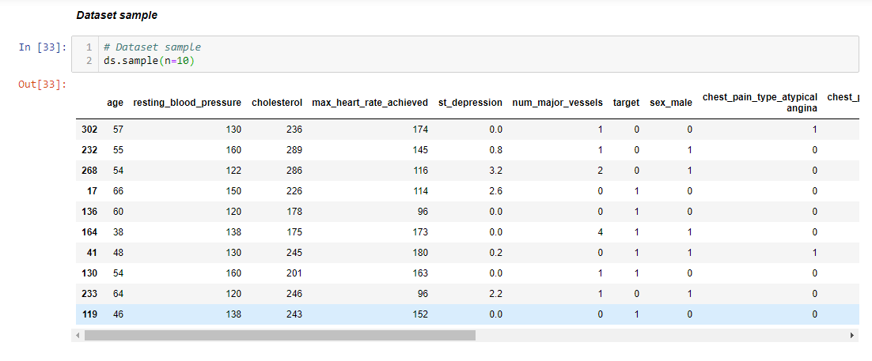
Data exploration

Slide 8
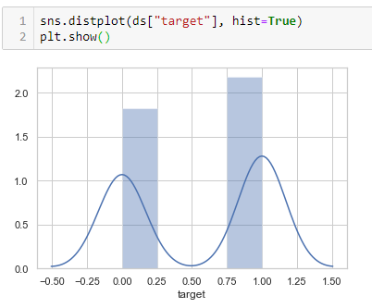
Target distribution

Slide 9

Categorical Features
sex
chest_pain_type
rest_ecg
exercise_induced_angina
st_slope
thalassemia
One Hot Encoding usando Dummy Variables

Slide 10
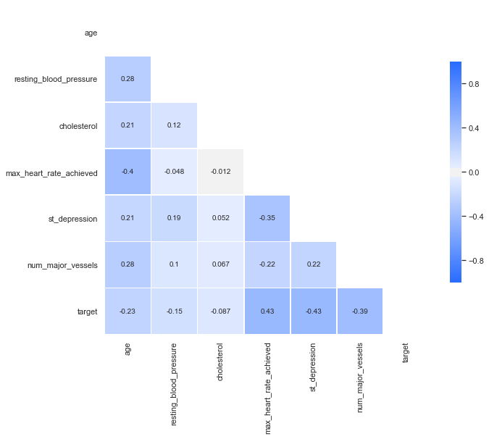
Correlation Heatmap

Slide 11
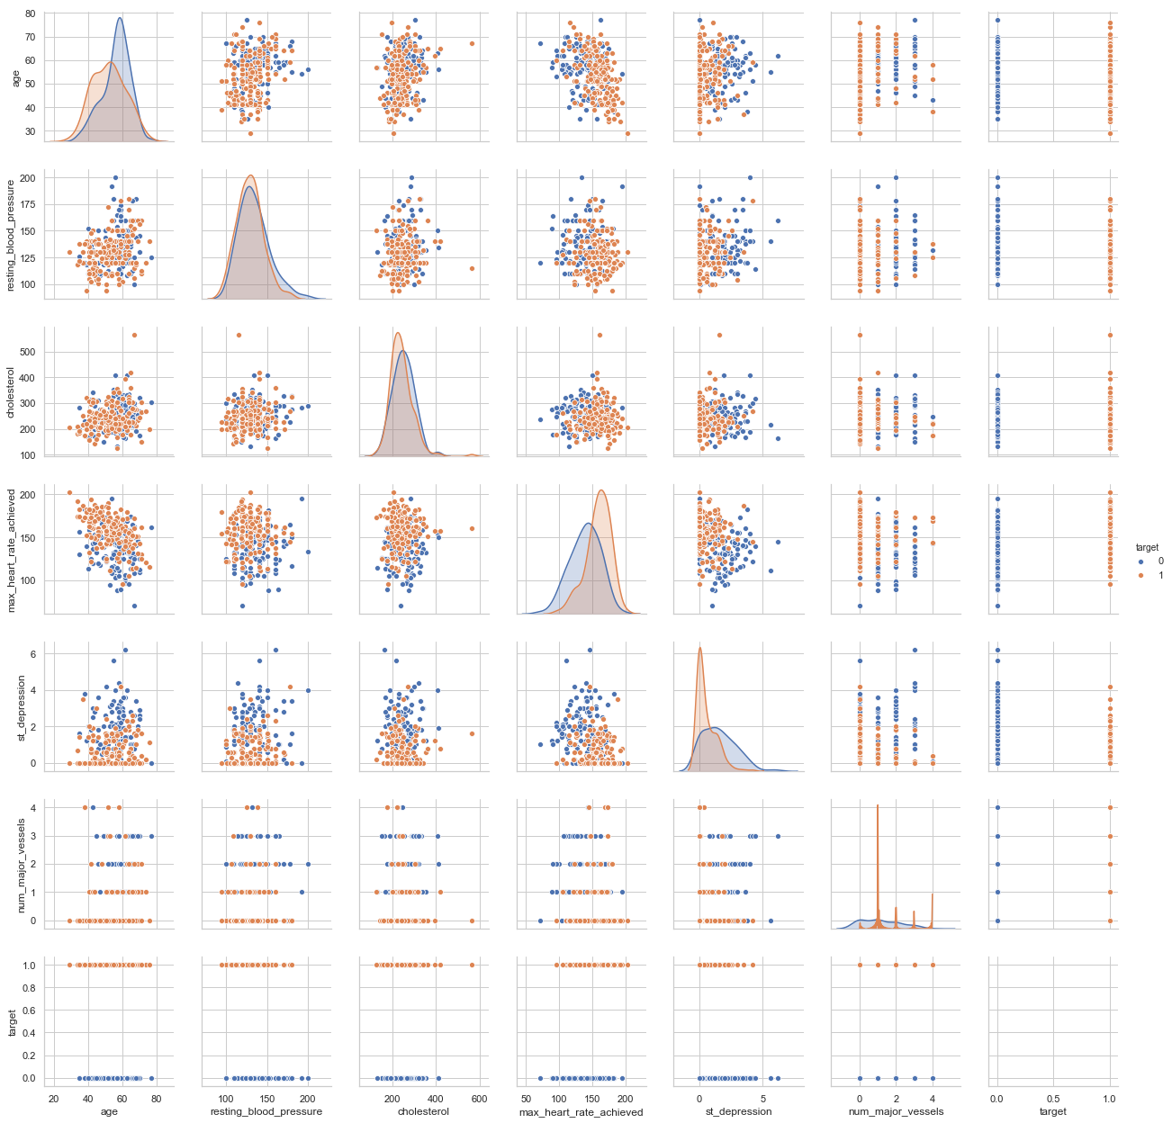
Data Distribution

Slide 12
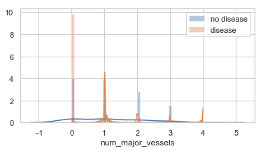
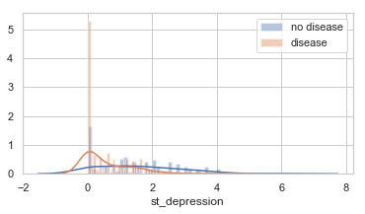
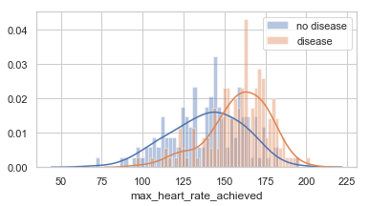
Distribution diagrams
num_major_vessels
st_depression
max_heart_rate_achieved

Slide 13
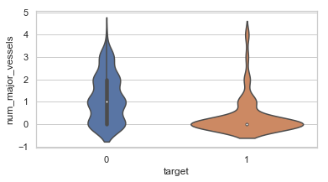
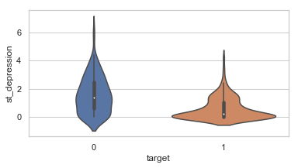
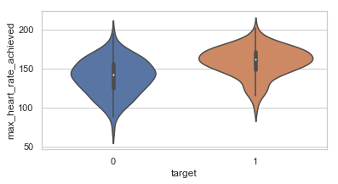
Violin plots
num_major_vessels
st_depression
max_heart_rate_achieved

Slide 14
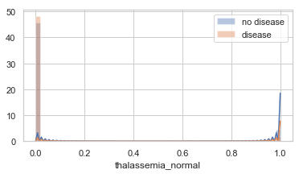
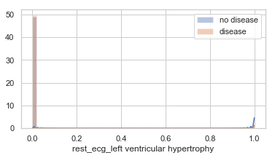
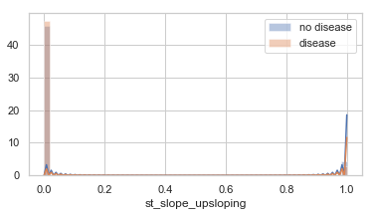
Distribution diagrams
thalassemia_normal
rest_ecg_left ventricular hypertrophy
st_slope_upsloping

Slide 15
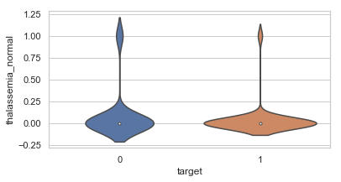
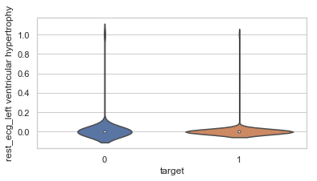
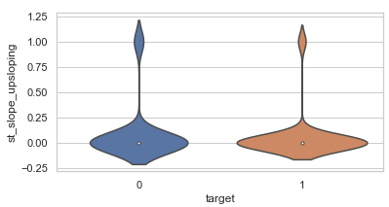
Violin plots
thalassemia_normal
rest_ecg_left ventricular hypertrophy
st_slope_upsloping

Slide 16
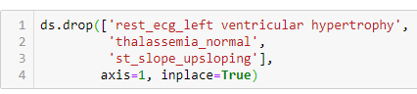
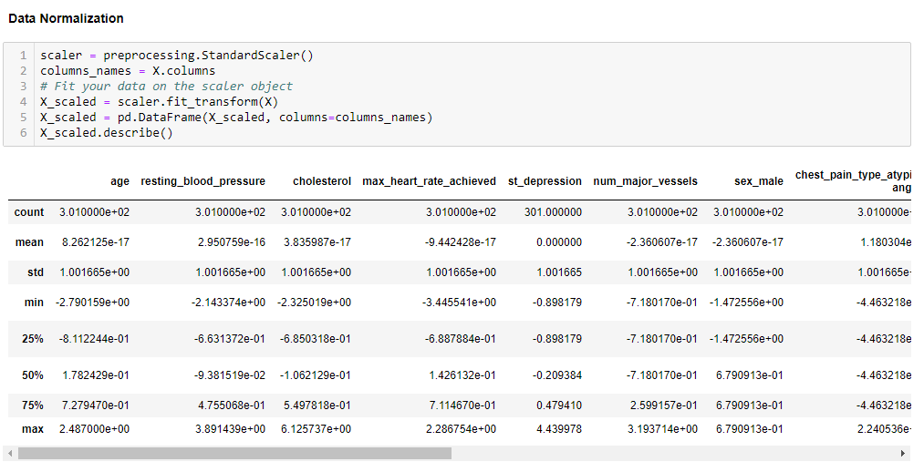
Preparazione del Dataset
Cancellazione delle feature meno importanti (rest_ecg_left ventricular_hypertrophy, thalassemia_normal, st_slope_upsloping)
Normalizzazione dei dati tramite StandardScaler (Z-score)
z = (x - u)/s
u : media
s : deviazione standard

Slide 17

Random Forest
“The wisdom of the crowds”

Slide 18
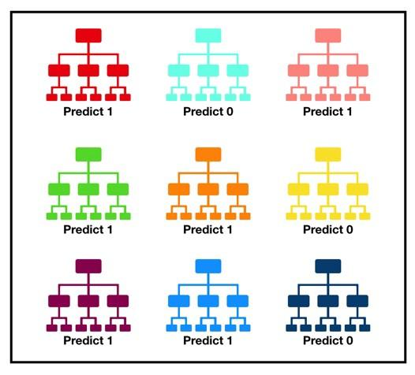
Random Forest
Ensemble Learning
Utilizzo un grande numero di modelli (alberi) non correlati tra loro che insieme migliorano le performance del singolo albero.
Gli alberi si proteggono l’un l’altro dagli errori individuali.
Alla fine è viene fatta una scelta di maggioranza.

Slide 19
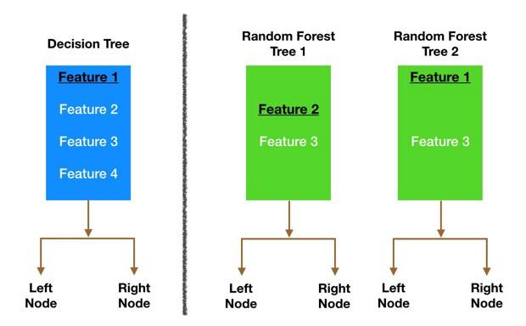
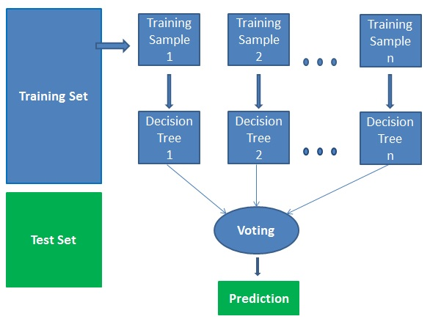
Random Forest

Slide 20
Training Set e Testing Set split
Dataset
Training Set
Test Set
75%
25%

Slide 21
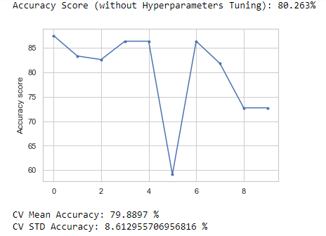
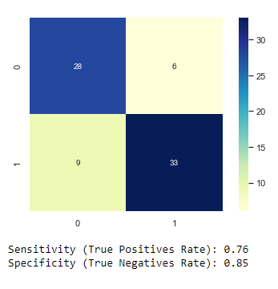

Primo tentativo

Slide 22
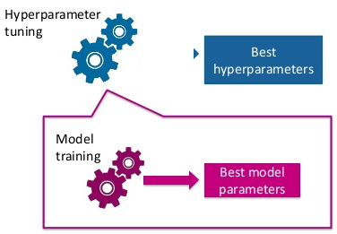
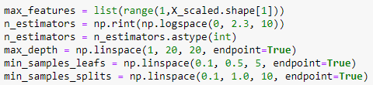
Hyperparameters Tuning

Slide 23
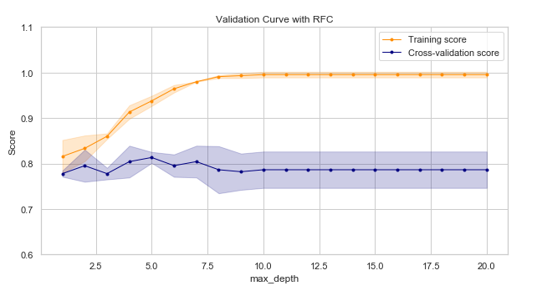
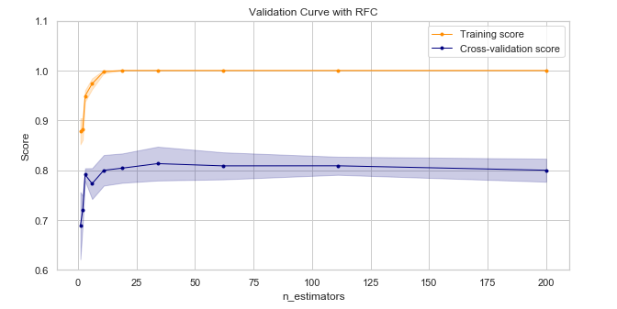
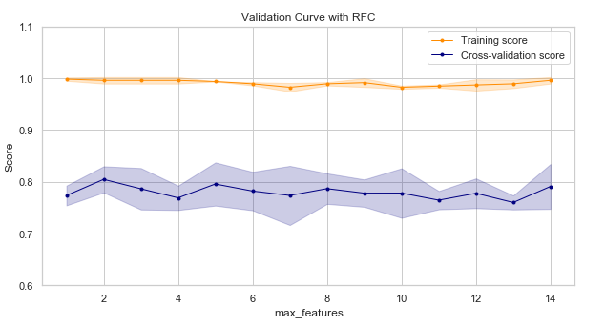
Validation Curves

Slide 24
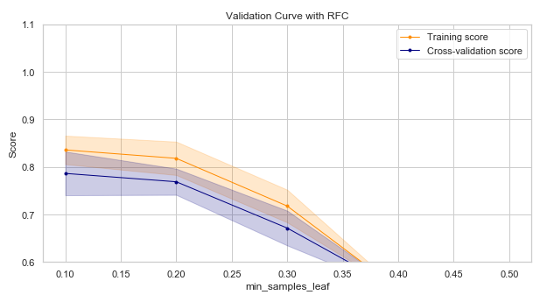
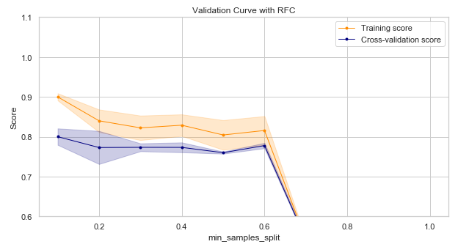
Validation Curves

Slide 25
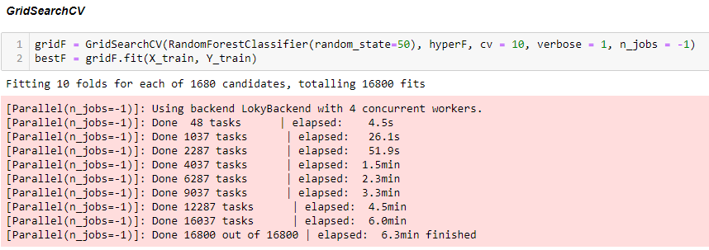
Exhaustive GridSearchCV

Slide 26
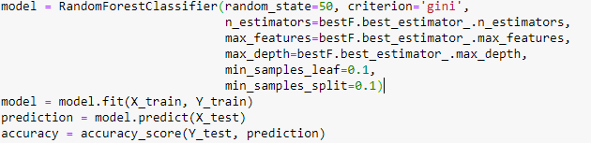
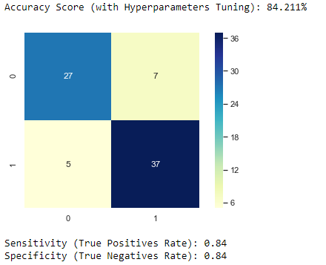
Exhaustive GridSearchCV

Slide 27
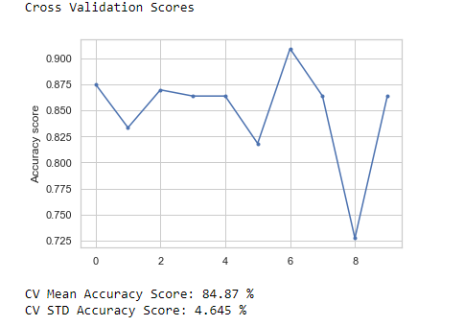
Exhaustive GridSearchCV

Slide 28
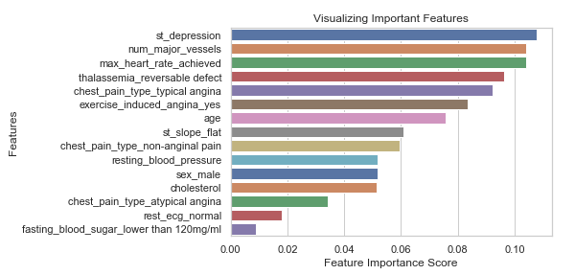
Feature Importance

